Slide 1
1º
AULA 06
A NOITE E O SONO
CIÊNCIAS
1º BIMESTRE
ENSINO FUNDAMENTAL: ANOS INICIAIS

Slide 2
ATIVIDADES QUE REALIZAMOS DURANTE A NOITE.
RECONHECER ALGUMAS ATIVIDADES QUE AS PESSOAS REALIZAM À NOITE.

Slide 3

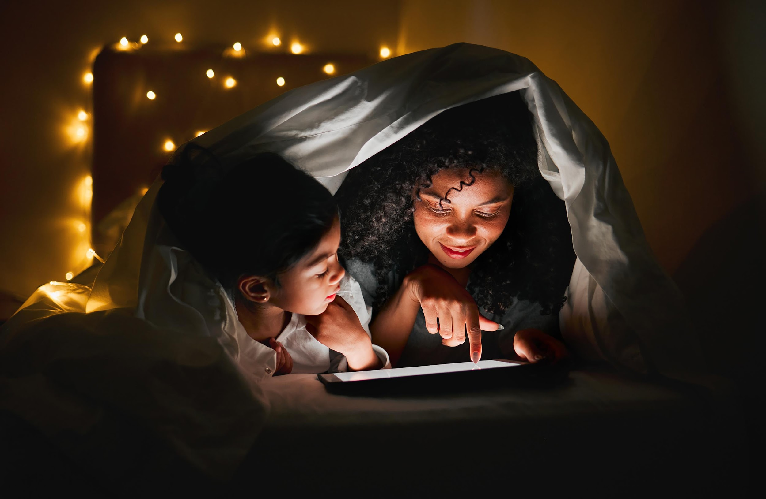
TODOS JUNTOS
QUAIS ATIVIDADES VOCÊ REALIZA DURANTE A NOITE?
O QUE AJUDA A TER UMA BOA NOITE DE SONO?
Notes:
Slide 3 - https://www.gettyimages.com.br/detail/foto/night-tablet-and-mother-with-child-in-tent-with-imagem-royalty-free/1767111792?phrase=adulto+lendo+para+crian%C3%A7a+no+tablet. (IMAGEM DO ID 119268)

Slide 4
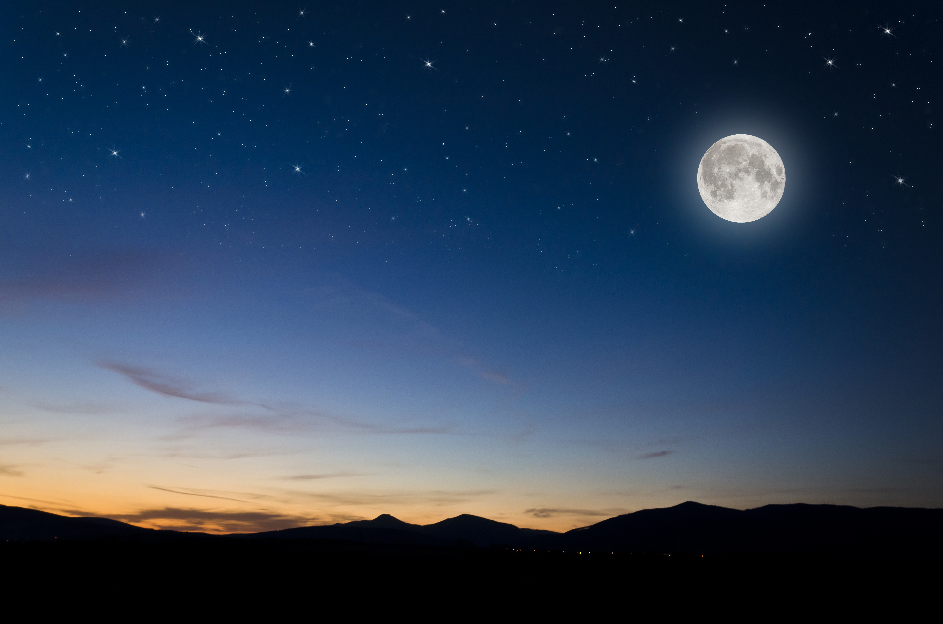

COMO É O PERÍODO DA NOITE?
COMO JÁ ESTUDAMOS, O PERÍODO DIURNO COMEÇA NO MOMENTO EM QUE O SOL SURGE NO HORIZONTE (MANHÃ) ATÉ O MOMENTO EM QUE O SOL DESAPARECE NO HORIZONTE (TARDE), MARCANDO O INÍCIO DA NOITE.
NO PERÍODO DA NOITE, O SOL DESAPARECE, E MUITAS VEZES PODEMOS VER A LUA NO CÉU.
CONTINUA
Notes:
Slide 4 - https://www.gettyimages.com.br/detail/foto/moon-over-mountains-imagem-royalty-free/162515751?phrase=noche%20con%20luna%20&searchscope=image%2Cfilm

Slide 5
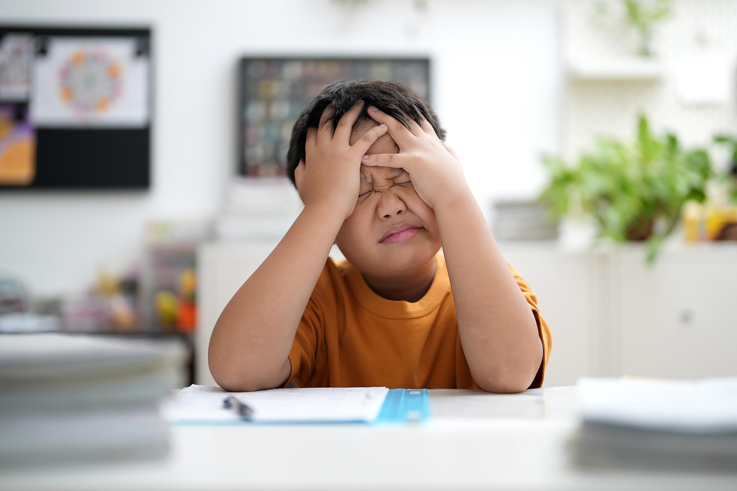
A MAIORIA DAS PESSOAS DORME À NOITE. QUANDO DORMIMOS BEM, FICAMOS COM MAIS ENERGIA PARA BRINCAR E ESTUDAR NO DIA SEGUINTE. SE NÃO DORMIMOS BEM, PODEMOS FICAR CANSADOS, DISTRAÍDOS E ATÉ DE MAU HUMOR.
QUANDO DORMIMOS MAL OU MENOS DO QUE PRECISAMOS, PODEMOS FICAR IRRITADOS OU MAL-HUMORADOS.
Notes:
Slide 5 - https://www.gettyimages.com.br/detail/foto/worried-young-school-boy-studying-at-home-imagem-royalty-free/1471154126?phrase=crian%C3%A7a+CANSADA&adppopup=true. (IMAGEM DO ID 119268)

Slide 6

O DESENVOLVIMENTO DA TECNOLOGIA LEVOU À INVENÇÃO DAS LUZES ARTIFICIAIS, COMO AS LÂMPADAS. DESSA FORMA, FOI POSSÍVEL HAVER ALGUMAS MUDANÇAS NO COMPORTAMENTO DAS PESSOAS, COMO A REALIZAÇÃO DE MUITAS ATIVIDADES DURANTE A NOITE.
NOITE EM UMA CIDADE. AS LUZES ARTIFICIAIS PERMITEM QUE AS PESSOAS TENHAM UMA ROTINA ATIVA DURANTE A NOITE.
CONTINUA
Notes:
Slide 6 - https://www.gettyimages.com.br/detail/foto/estaiada-bridge-sao-paulo-imagem-royalty-free/626906168?phrase=LUZES+NOTURNAS+SAO+PAULO&adppopup=true. (IMAGEM DO ID 119268)

Slide 7

PORÉM, A TECNOLOGIA NÃO TRAZ APENAS BENEFÍCIOS. O USO EXCESSIVO DE APARELHOS ELETRÔNICOS, COMO CELULARES, TABLETS E NOTEBOOKS PODE PREJUDICAR A QUALIDADE DO SONO, CAUSAR PROBLEMAS DE VISÃO E AFETAR O DESENVOLVIMENTO DAS CRIANÇAS.
VOCÊ USA ALGUM DESSES APARELHOS ANTES DE DORMIR?
CONTINUA
Notes:
Slide 7 - https://www.gettyimages.com.br/detail/foto/this-game-is-awesome-imagem-royalty-free/508512389?phrase=CRIAN%C3%87A+COM+CELEULAR+NA+CAMA&adppopup=true. (IMAGEM DO ID 119268)

Slide 8
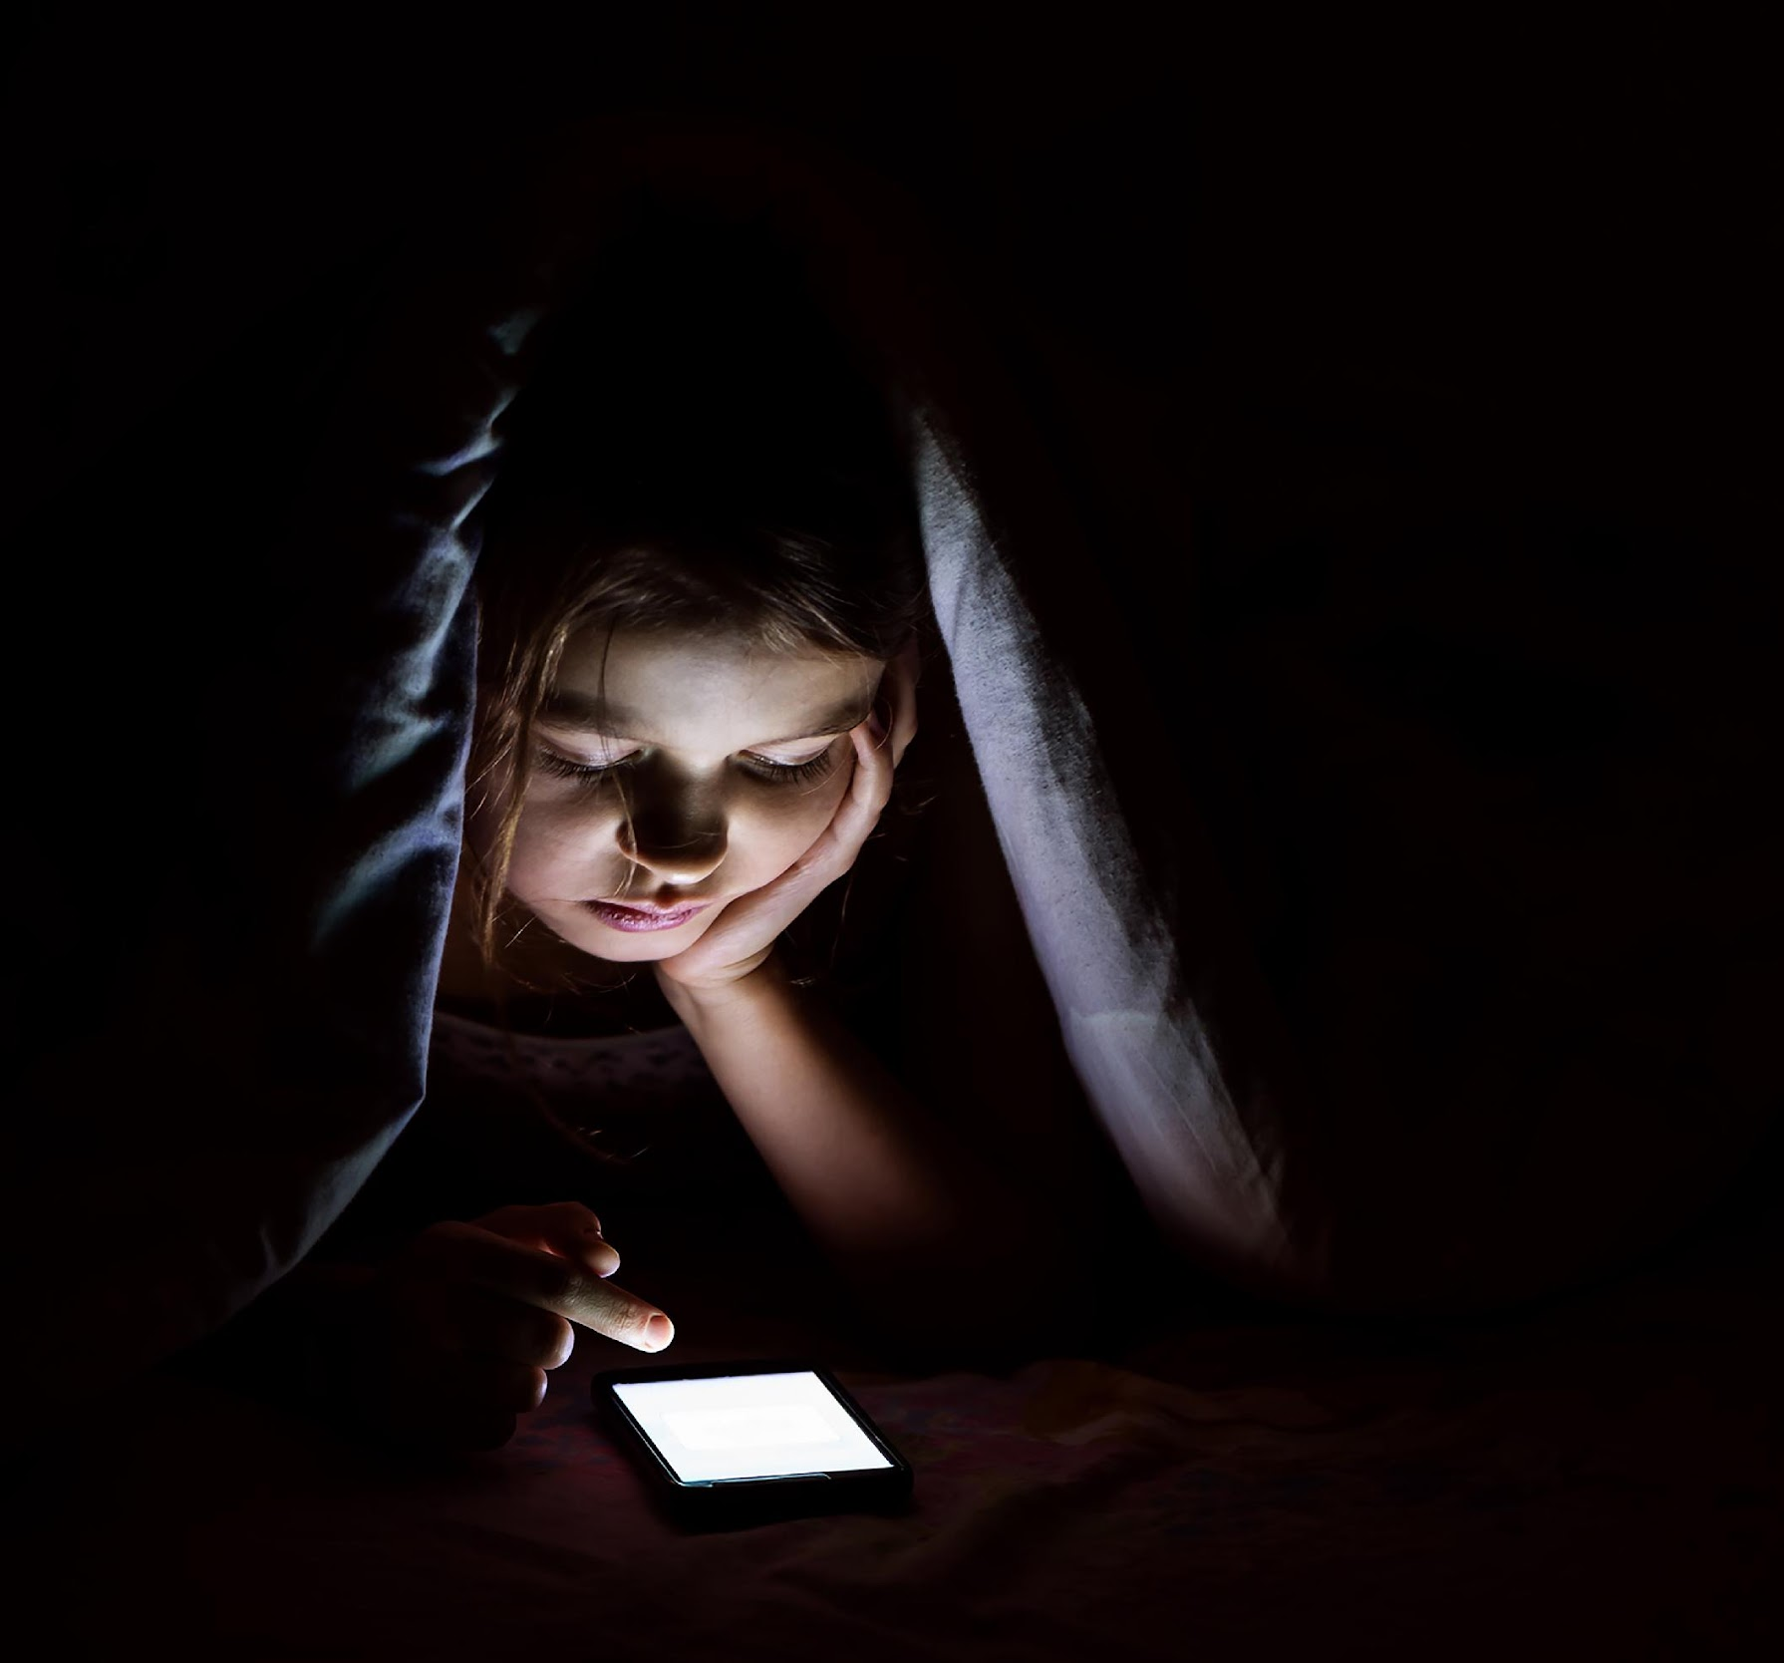
É RECOMENDADO EVITAR O USO DE APARELHOS ELETRÔNICOS PELO MENOS 30 MINUTOS ANTES DE DORMIR, POIS A LUZ DAS TELAS PODE PREJUDICAR O SONO.
USAR CELULAR OU TABLET ANTES DE DORMIR PREJUDICA O SONO.
Notes:
Slide 8 - https://www.gettyimages.com.br/detail/foto/the-girl-under-a-blanket-with-a-smartphone-imagem-royalty-free/1085732990?phrase=crian%C3%A7a+usando+celular+antes+de+dormir&adppopup=true. (IMAGEM DO ID 119268)

Slide 9

1. QUAIS SÃO SUAS ATIVIDADES À NOITE? REGISTRE, NO ESPAÇO A SEGUIR, POR MEIO DE DESENHO OU TEXTO, AS SUAS ATIVIDADES NOTURNAS.

Slide 10
CORREÇÃO
1. QUAIS SÃO SUAS ATIVIDADES À NOITE? REGISTRE, NO ESPAÇO A SEGUIR, POR MEIO DE DESENHO OU TEXTO, AS SUAS ATIVIDADES NOTURNAS.
RESPOSTA PESSOAL

Slide 11

2. EM DUPLAS, COMPAREM SUAS ATIVIDADES NOTURNAS COM AS
ATIVIDADES DO SEU COLEGA E RESPONDAM ORALMENTE.
A. QUAIS ATIVIDADES SEU COLEGA REALIZA DURANTE A NOITE?
B. ENTRE AS ATIVIDADES QUE VOCÊS REALIZAM, QUAIS SÃO IGUAIS?
C. ENTRE AS ATIVIDADES QUE VOCÊS FAZEM, QUAIS SÃO DIFERENTES?
D. QUAL ATIVIDADE SEU COLEGA FAZ E VOCÊ NÃO FARIA À NOITE?

Slide 12
CORREÇÃO
2. EM DUPLAS, COMPAREM SUAS ATIVIDADES NOTURNAS COM AS
ATIVIDADES DO SEU COLEGA E RESPONDAM ORALMENTE.
A. QUAIS ATIVIDADES SEU COLEGA REALIZA DURANTE A NOITE?
B. ENTRE AS ATIVIDADES QUE VOCÊS REALIZAM, QUAIS SÃO IGUAIS?
C. ENTRE AS ATIVIDADES QUE VOCÊS FAZEM, QUAIS SÃO DIFERENTES?
D. QUAL ATIVIDADE SEU COLEGA FAZ E VOCÊ NÃO FARIA À NOITE?
RESPOSTA PESSOAL

Slide 13

1. DESENHE ATIVIDADES DO DIA A DIA, QUE VOCÊ E SEU COLEGA PREFEREM FAZER A NOITE.
VOCÊ | COLEGA

Slide 14
CORREÇÃO
1. DESENHE ATIVIDADES DO DIA A DIA, QUE VOCÊ E SEU COLEGA PREFEREM FAZER A NOITE.
VOCÊ | COLEGA
RESPOSTA PESSOAL. ESPERA-SE QUE O ESTUDANTE CONSIGA COMPARAR SUA ROTINA COM A DO COLEGA.

Slide 15


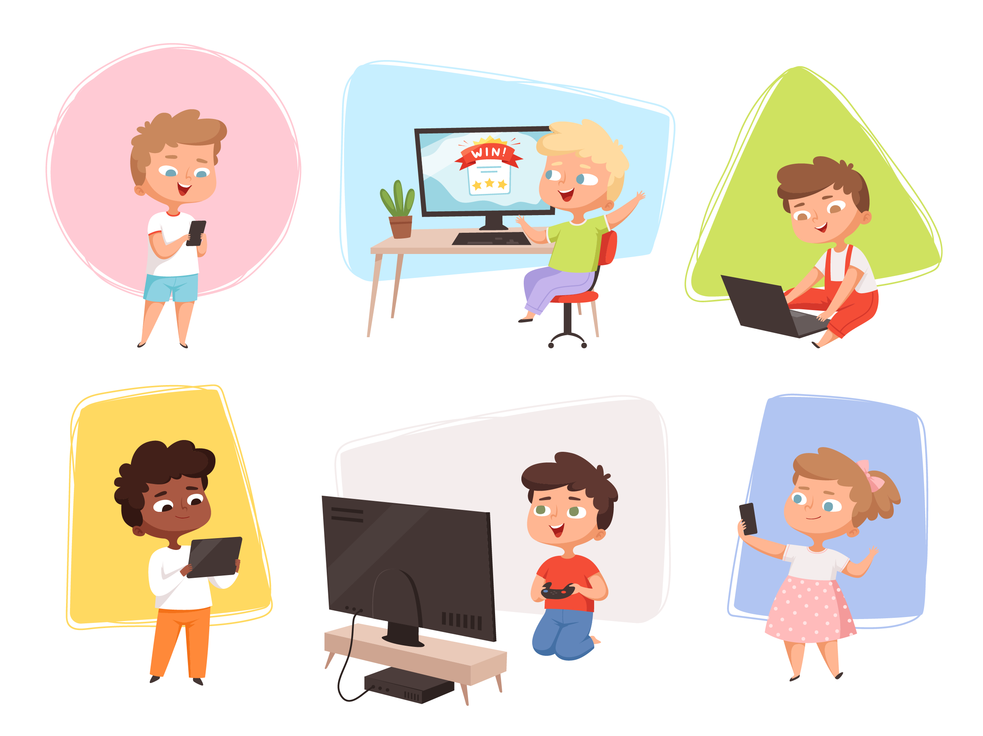

2. CIRCULE ATITUDES QUE PODEM ATRAPALHAR O SONO.
Notes:
Slide 15 - https://www.gettyimages.com.br/detail/ilustra%C3%A7%C3%A3o/kids-with-gadgets-future-technology-children-ilustra%C3%A7%C3%A3o-royalty-free/1227100369?phrase=DESENHO+DE+CELULAR++INFANTIL&adppopup=true
https://www.gettyimages.com.br/detail/ilustra%C3%A7%C3%A3o/amazed-dark-skin-kids-reading-fantasy-cosmos-ilustra%C3%A7%C3%A3o-royalty-free/1334830878?phrase=DESENHO+DE+LEITURA++INFANTIL&adppopup=true.
https://www.gettyimages.com.br/detail/ilustra%C3%A7%C3%A3o/little-kid-sleep-in-the-room-at-night-ilustra%C3%A7%C3%A3o-royalty-free/1399103371?phrase=CRIAN%C3%87A+DORMINDO&adppopup=true. (IMAGENS DO ID 119268)

Slide 16
CORREÇÃO
2. CIRCULE ATITUDES QUE PODEM ATRAPALHAR O SONO.
Notes:
Slide 15 - https://www.gettyimages.com.br/detail/ilustra%C3%A7%C3%A3o/kids-with-gadgets-future-technology-children-ilustra%C3%A7%C3%A3o-royalty-free/1227100369?phrase=DESENHO+DE+CELULAR++INFANTIL&adppopup=true
https://www.gettyimages.com.br/detail/ilustra%C3%A7%C3%A3o/amazed-dark-skin-kids-reading-fantasy-cosmos-ilustra%C3%A7%C3%A3o-royalty-free/1334830878?phrase=DESENHO+DE+LEITURA++INFANTIL&adppopup=true.
https://www.gettyimages.com.br/detail/ilustra%C3%A7%C3%A3o/little-kid-sleep-in-the-room-at-night-ilustra%C3%A7%C3%A3o-royalty-free/1399103371?phrase=CRIAN%C3%87A+DORMINDO&adppopup=true. (IMAGENS DO ID 119268)

Slide 17
RECONHECEMOS ALGUMAS ATIVIDADES QUE AS PESSOAS REALIZAM À NOITE.

Slide 18

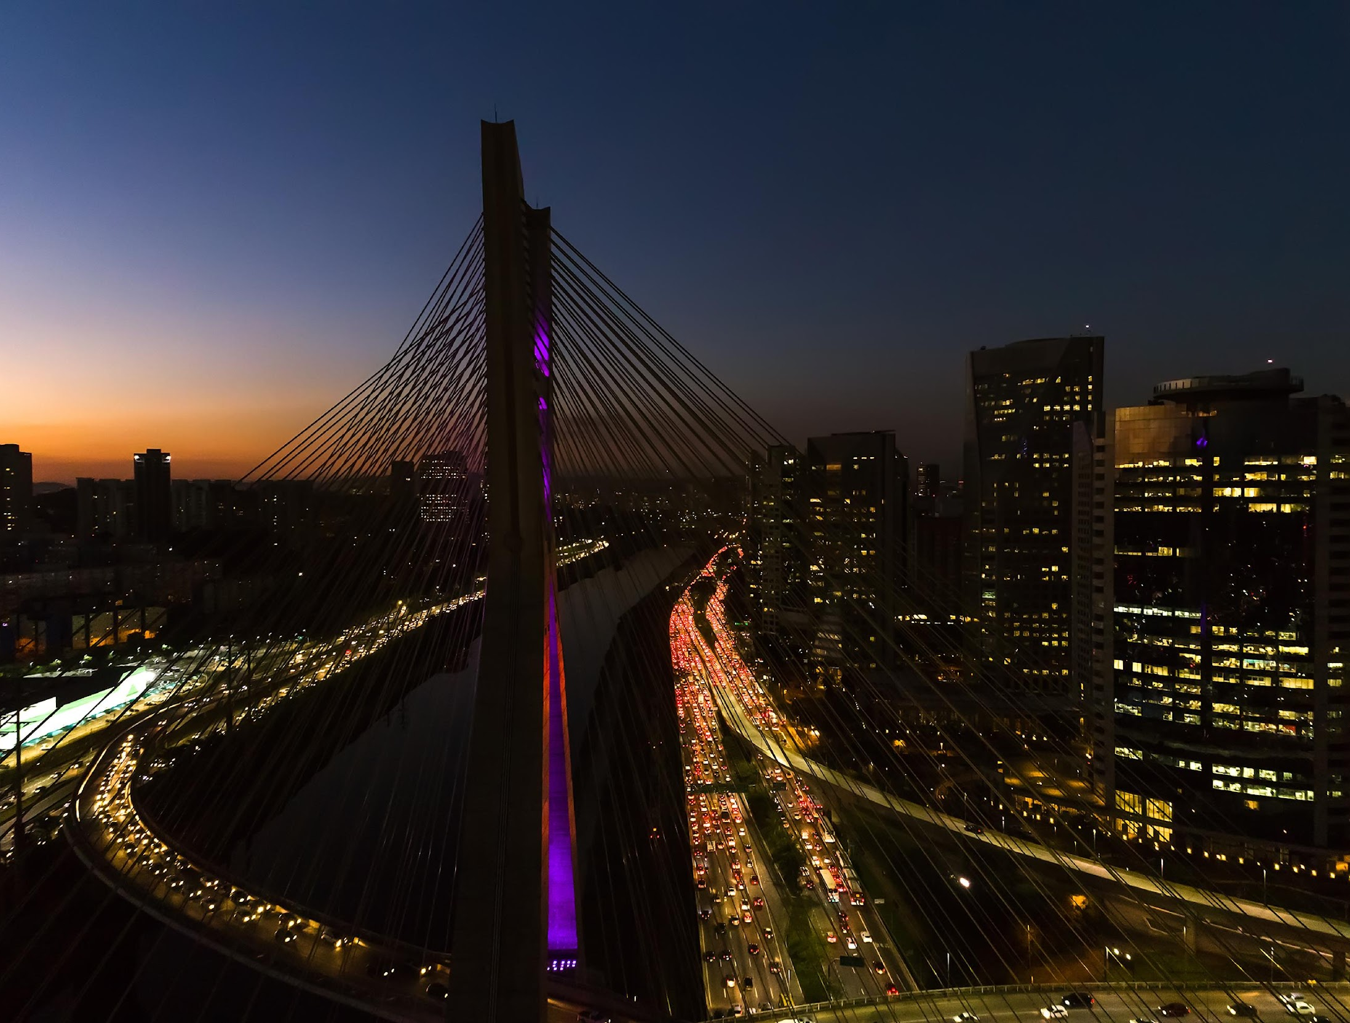
OBSERVE AS DUAS IMAGENS DA PONTE OCTAVIO FRIAS DE OLIVEIRA, EM SÃO PAULO - SP. DEPOIS, ESCREVA UMA LEGENDA PARA CADA IMAGEM DE ACORDO COM O CORRETO PERÍODO DO DIA.
Notes:
Slide 18 - https://www.gettyimages.com.br/detail/foto/aerial-view-of-marginal-pinheiros-and-estaiada-imagem-royalty-free/807441952?phrase=ponte+estaiada+s%C3%A3o+paulo+noite&adppopup=true.
https://www.gettyimages.com.br/detail/foto/suspension-bridge-cable-stayed-bridge-in-the-world-imagem-royalty-free/1166728645?phrase=ponte+estaiada+s%C3%A3o+paulo&adppopup=true. (IMAGENS DO ID 119268)

Slide 19
ACERVO MUSEOLÓGICO DOS LABORATÓRIOS DE ENSINO DE FÍSICA (AMLEF). Movimento de Rotação. Coleção Glossário. Disponível em: https://www.ufrgs.br/amlef/glossario/movimento-de-rotacao/. Acesso em: 11 ago. 2025.
ALMEIDA, Daniella. Durma bem: Hoje é o Dia Mundial do Sono. Agência Brasil. Brasília, 17 mar. 2023. Disponível em: https://agenciabrasil.ebc.com.br/radioagencia-nacional/geral/audio/2023-03/durma-bem-hoje-e-o-dia-mundial-do-sono. Acesso em: 11 ago. 2025.
CIÊNCIA HOJE DAS CRIANÇAS. Que sono é esse?!. Disponível em: https://chc.org.br/artigo/que-sono-e-esse/. Acesso em: 11 ago. 2025.
GORVETT, Zaria. Dois turnos de sono: a forma esquecida como nossos antepassados dormiam. BBC News Brasil, 29 jan. 2022. Disponível em: https://www.bbc.com/portuguese/vert-fut-59992577. Acesso em: 11 ago. 2025.
LEMOV, D. Aula nota 10 3.0: 63 técnicas para melhorar a gestão da sala de aula. Porto Alegre: Penso, 2023.
SÃO PAULO (Estado). Secretaria da Educação. Currículo Paulista, 2019. Disponível em: http://www.escoladeformacao.sp.gov.br/portais/portals/84/docs/pdf/curriculo_paulista_26_07_2019.pdf. Acesso em: 24 jun. 2025.

Slide 20
Lista de imagens e vídeos
Slide 1 – Imagem de capa: SEDUC.
Slides 3 a 8, 15, 16, 18 – © Getty Images.

Slide 22
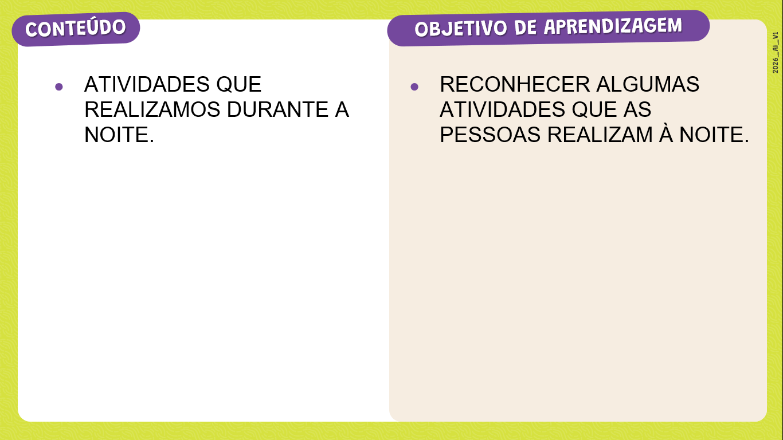


SLIDE 2
Habilidade: (EF01CI06) Selecionar exemplos de como a sucessão de dias e noites orienta o ritmo de atividades diárias de seres humanos e de outros seres vivos.

Slide 23



SLIDE 7
Dinâmica de condução: caro professor, inicie a conversa retomando com a turma os usos positivos da tecnologia discutidos anteriormente. Em seguida, leia o slide com os estudantes e conduza um diálogo coletivo sobre os efeitos do uso excessivo de telas. Incentive que compartilhem suas rotinas noturnas e relatem se utilizam dispositivos eletrônicos antes de dormir. Estimule a escuta respeitosa entre os colegas e complemente com informações sobre a importância de uma boa noite de sono para o crescimento, o aprendizado e o bem-estar.
Expectativas de respostas: espera-se que os estudantes reconheçam que, embora a tecnologia facilite muitas atividades do cotidiano, seu uso sem moderação pode trazer prejuízos à saúde. Espera-se também que reflitam sobre seus próprios hábitos e comecem a perceber a importância de equilibrar o tempo de uso de aparelhos eletrônicos com momentos de descanso e sono adequados, caso essa seja a realidade deles.

